Slide 1
PROJEKT
EUROREGION PRADZIAD 2020+ /
EUROREGION PRADĚD 2020+
Zlaté Hory, Hotel Praděd Thamm
3.12.2021

Slide 2


Geneza projektu
Euroregion Pradziad / Praděd już prawie od 25 lat zaangażowany jest w rozwój współpracy polsko-czeskiej na wielu płaszczyznach społecznych, kulturowych, oświatowych i sportowych.
Zbliżająca się rocznica skłania do dokonania
podsumowania działalności
oraz
do wyznaczenia aktualnych kierunków współpracy
na najbliższe lata oraz na przyszły okres realizacji programów UE.

Slide 3

Co jest celem projektu?
Głównym celem projektu jest dalszy rozwój współpracy partnerskich organizacji tworzących Euroregion Pradziad, ukierunkowanej na poprawę sytuacji na podmiotowym obszarze oraz na poprawę współegzystencji społeczności w regionie transgranicznym.

Slide 4


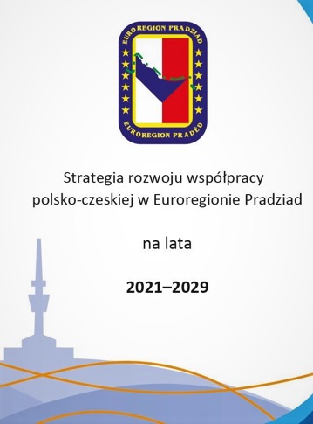
Co jest celem projektu?
Dodatkowym celem jest wypracowanie aktualizacji dokumentów strategiczno-planistycznych wskazujących kierunki działania i rozwoju Euroregionu oraz opracowanie dokumentów niezbędnych do dalszego funkcjonowania w nowym okresie Programowym 2020+.

Slide 5
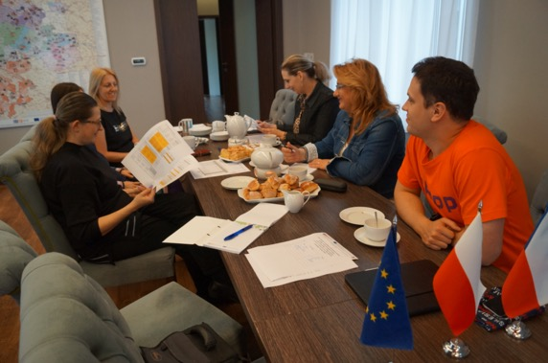
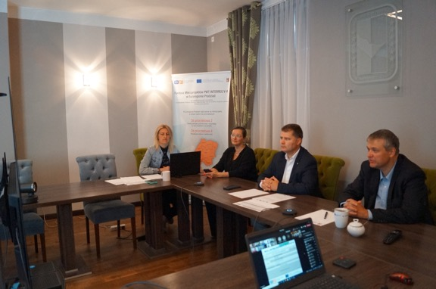
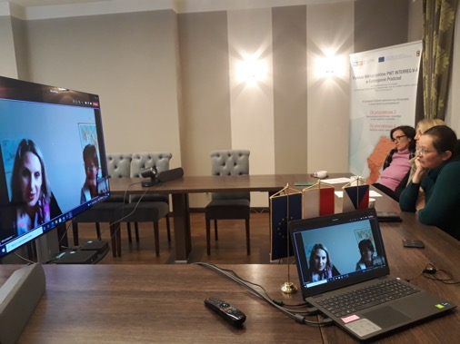
Jakie działania były realizowane w projekcie?
Spotkania robocze

Slide 6
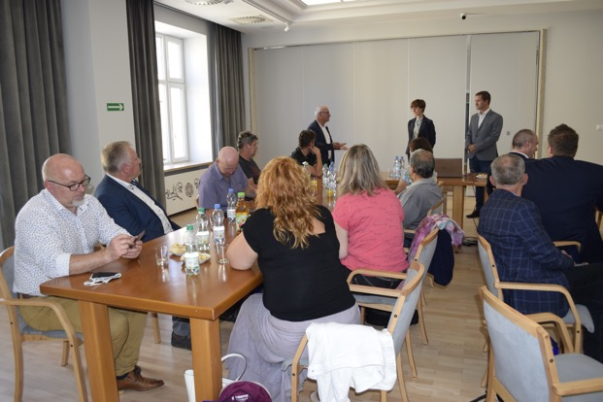
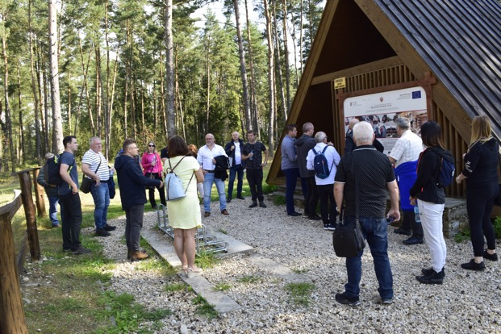
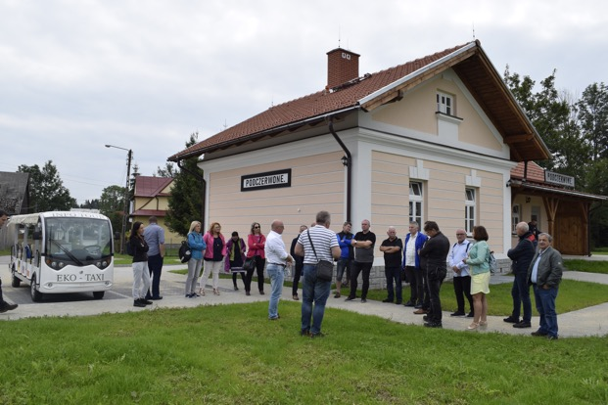
Jakie działania były realizowane w projekcie?
Wyjazd studyjny EUWT Tatry 9-11 września 2020r.
Plan wyjazdu obejmował spotkanie w Ośrodku Współpracy Polsko-Słowackiej
z przedstawicielami EUWT „TATRY” i Euroregionu „TATRY” oraz szereg spotkań w terenie
z samorządowcami i zarządcami obiektów korzystających ze środków Programu Interreg V-A Polska-Słowacja.

Slide 7
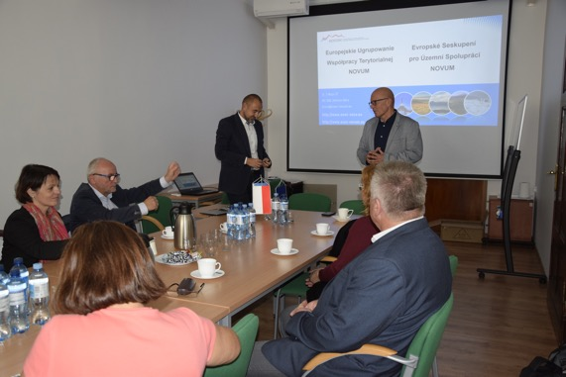
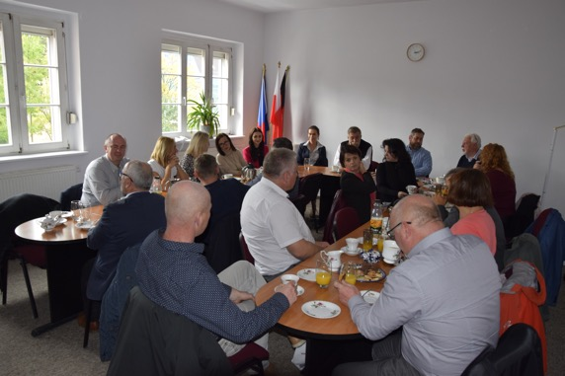
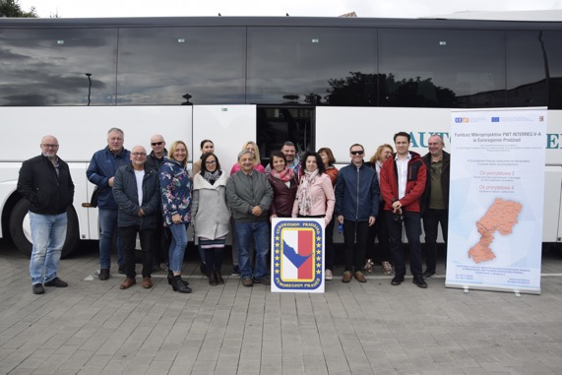
Jakie działania były realizowane w projekcie?
Wyjazd studyjny EUWT Novum 6-7 października 2020r.
Plan wyjazdu obejmował spotkanie w Jeleniej Górze z przedstawicielami EUWT NOVUM
i Euroregionu Nysa oraz zwiedzanie obiektów turystycznych korzystających ze środków Programu Interreg V-A RCz-Pl.

Slide 8

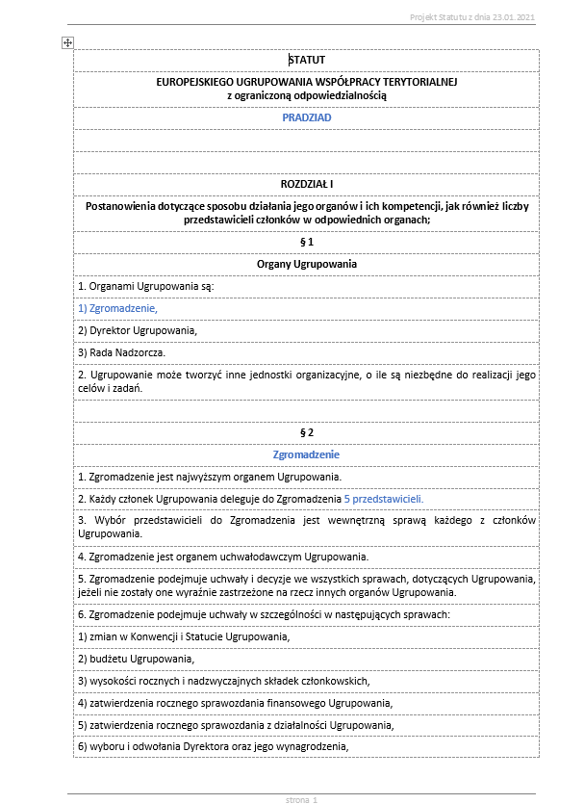
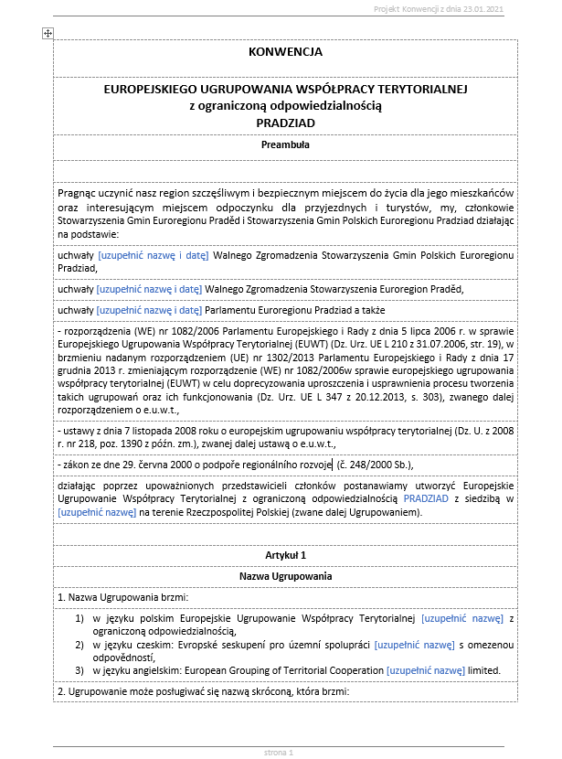

Jakie działania były realizowane w projekcie?
Aktualizacja Strategii i opracowanie dokumentów na okres 2020+

